Slide 1
Проект по теме "Дигитальные методы исследования культуры Виртуальные возможности онлайн образования (исследование Skype)
Проект подготовили студентки 1 курса группы ПО-КО-1 Института философии человека РГПУ им. Герцена Вересова Яна и Васильева Александра

Slide 2
План проекта
Что такое Skype?
Возможности (видео, звонки)
Дополнительные возможности
Недостатки
Возможность использования в РГПУ

Slide 3
Что такое Skype?
Skype — бесплатное программное обеспечение с закрытым кодом, обеспечивающее текстовую, голосовую и видеосвязь через Интернет между компьютерами (IP-телефония), а также услуги для звонков на мобильные и стационарные телефоны

Slide 4
Возможности
Видео - функция программы Скайп, позволяющая совершать бесплатные видеозвонки, что подходит для лекционных занятий.
функция «Демонстрация экрана» - помимо вас, отображается экран компьютера, чтобы показать другим то что вы делаете и видите. Например, показывайте методический материал ,презентацию или вместе просматривать иллюстрации, что незаменимо на таких предметах как история искусств и история культур и цивилизаций, где важна наглядность

Slide 5
Возможности
«Групповая Демонстрация экрана» даёт возможность добавить к звонку до 10 человек и показывать всем свой экран одновременно, что особенно удобно на практических занятиях где студенты могут обсудить представленные работы.
Функцией видеосвязи является «Видеопочта», которая позволяет отправить и получить видео-сообщения в независимости от статуса сети собеседника. Это удобно в лекционном формате, когда преподаватель имеет возможность отправить материал студентам.

Slide 6
Возможности
Звонки
Групповые аудиозвонки Одна из самых полезных характеристик Скайпа это возможность общаться с несколькими людьми одновременно. Причём, в зависимости от индивидуальных нужд, бесплатно пользователи смогут: * Совершать групповые аудиозвонки (до 25 человек)- для группы.Пример : наша группа ПО-1 с лёгкостью сможет присутствовать на практическом занятии * Общаться по видеосвязи (до 10 пользователей) - для небольшой подгруппы * Показать свой экран (до 10 пользователей) - для небольшой подгруппы * Создать групповой чат( до 600 участников) - для целого потока

Slide 7
Хитрость)
Если мы хотим совершить аудиозвонок, рассчитанный на большую аудиторию, то устанавливаем Skype для бизнеса — Корпоративная версия программы предназначена для проведения онлайн-собраний, обмена сообщениями и совершения звонков с участием до 250 человек.

Slide 8
Дополнительные возможности
Перевод голоса и текста.
Подходит для работы с иностранными студентами.
Сетевые статусы
Удобно для преподавателя: отследить находится ли студент на лекции или же прогуливает
Цитировать сообщения
Удобно для студентов, опоздавших на виртуальную лекцию.

Slide 9
Недостатки
Отсутствие полноценной технической поддержки
невозможно отправить факс
проблемы с качеством связи на дальние расстояния

Slide 10
Использование в РГПУ
К сожалению, скайп проблематично использовать в аудиториях, неоснащённый техникой, однако здесь на помощь может прийти телефон. Также затруднения могут возникнуть с Интернет-подключением, однако данная проблема решается с помощью функции «Видеопочта»

Slide 11
Спасибо за вниМание!

Slide 12
Проект по теме «Виртуальные возможности онлайн образования» (Apache OpenMeetings)
Подготовили студенты 1-по-1 Бычкова Александра и Зайцев Александр

Slide 13
Платформа Apache OpenMeetings
OpenMeetings - это бесплатное программное обеспечение на основе браузера, которое позволяет мгновенно настроить конференцию в Интернете. Вы можете использовать свой микрофон или веб-камеру, делиться документами на белой доске, показывать свой экран или записывать встречи. Он доступен как размещенный сервис, или вы загружаете и устанавливаете пакет на свой сервер без ограничений в использовании или пользователях.

Slide 14
Возможности
Запись Проводник файлов Система модерации Чат Управление пользователями и комнатами Частные сообщения Интегрированный календарь Опросы и голосования

Slide 15
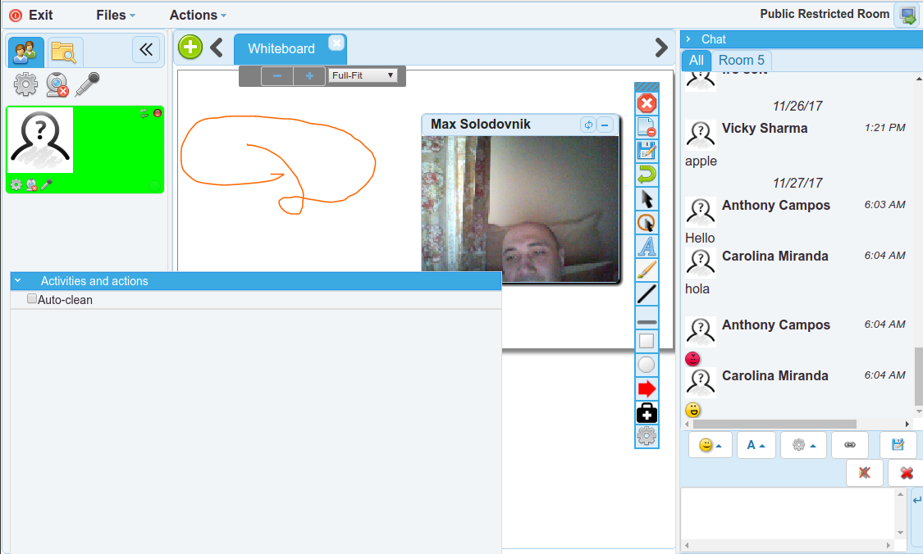
Аудио / Видео конференции
OpenMeetings позволяет проводить аудио / видео конференции.

Slide 16
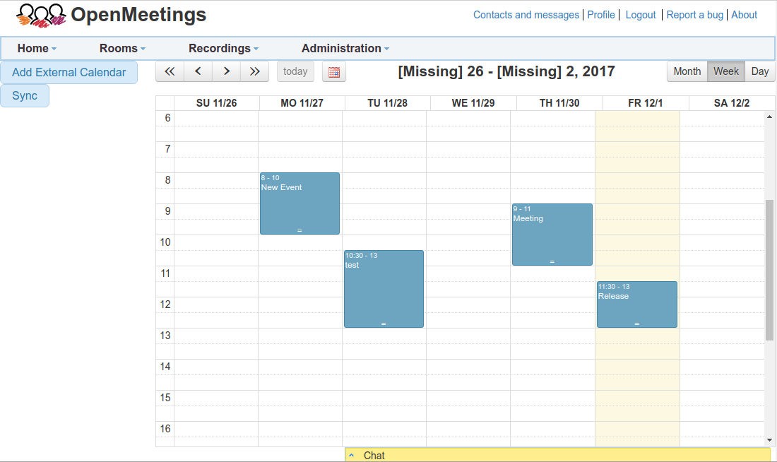
Календарь
Вы можете создавать встречи с интегрированным календарем, конференц-залы и приглашения автоматически отправляются всем

Slide 17
Проводник
В каждой комнате есть свой File-Explorer. Каждый пользователь имеет свой собственный диск и, кроме того, есть общий диск для обмена файлами с другими участниками.

Slide 18
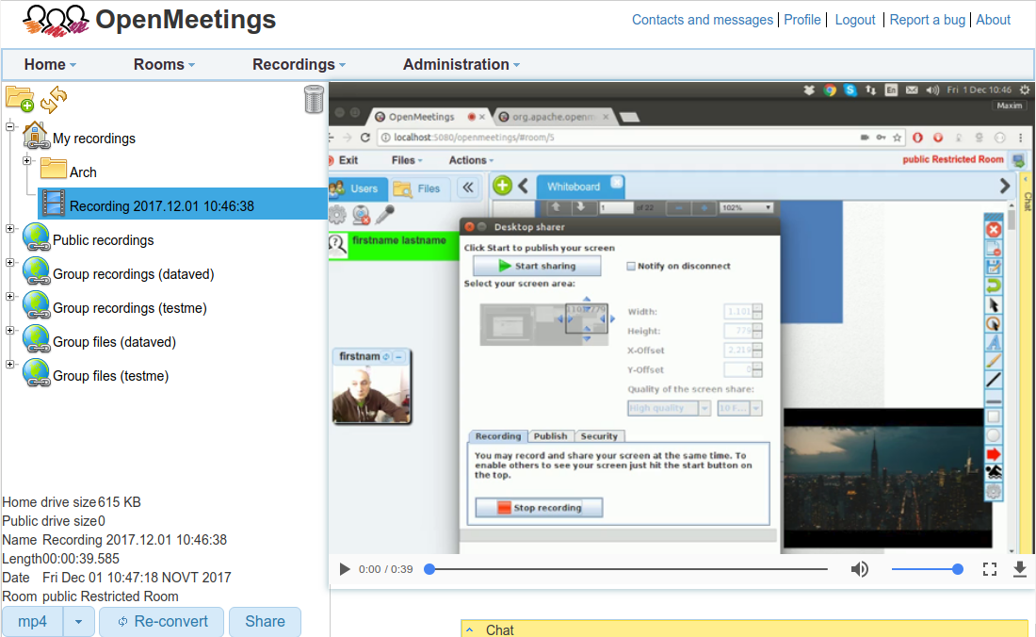
Совместное использование экрана и запись
Вы можете сделать общий доступ к экрану, а также запись целых сессий, включая аудио / видео. Записи могут быть загружены как AVI / FLV или смотреть онлайн во встроенном проигрывателе.

Slide 19
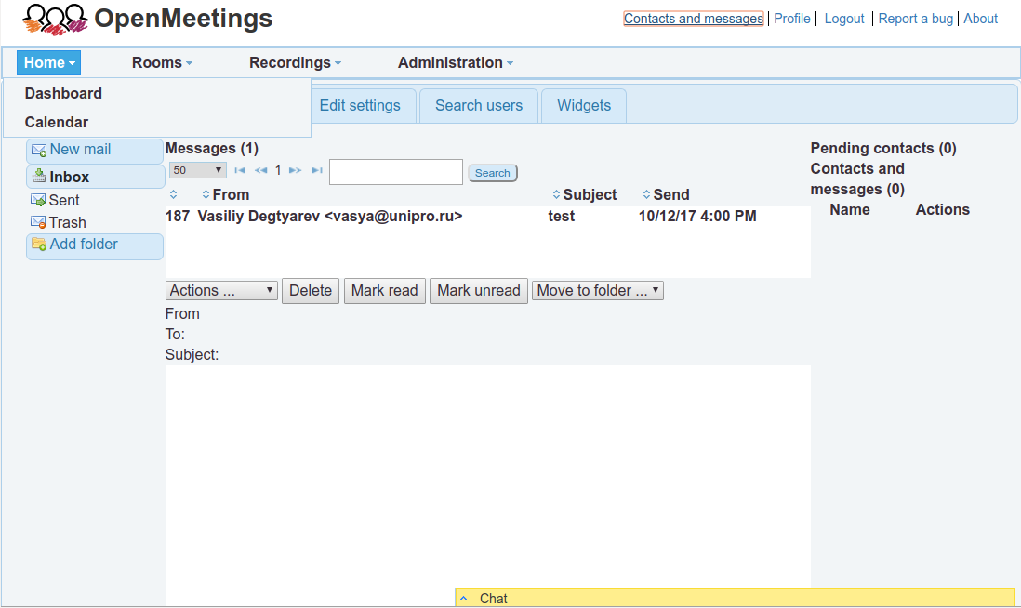
Личные сообщения и контакты
Из личного центра сообщений вы можете отправлять приглашения по электронной почте и прикреплять приглашения на собрания к каждому письму.

Slide 20
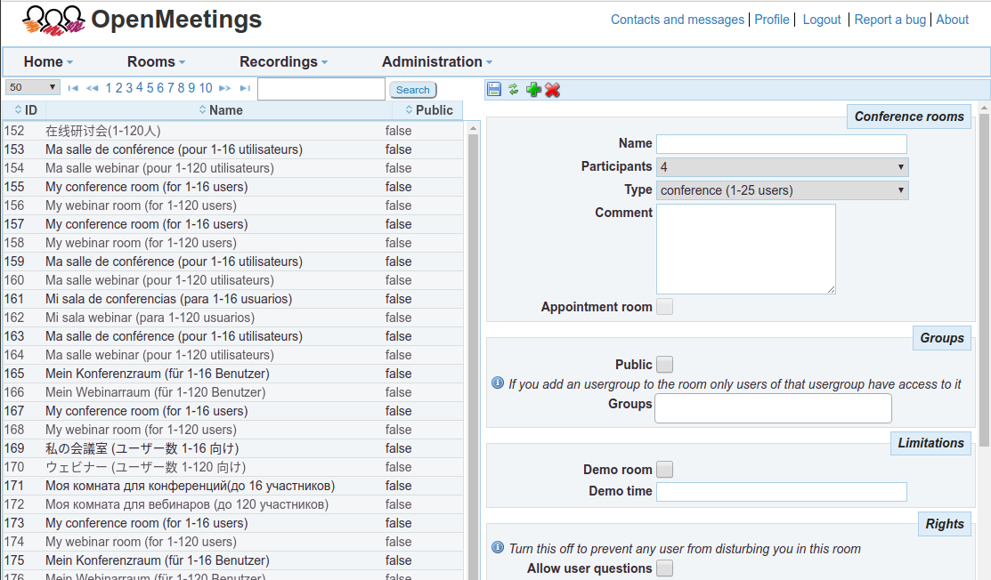
Администрирование и настройка
Вы можете настроить пользователей, комнаты, группы пользователей, настройки конфигурации или редактировать метки с помощью веб-интерфейса, встроенного в приложение.

Slide 21
Недостатки
выглядит устаревшим и не имеет современного дизайна
Требуется Java 11(?)
Доступно для Windows и Mac

Slide 22
Возможности для использования в РГПУ
Данный вариант подойдет, если у студента есть пк
В другом данная платформа может быть опробована для проведения дистанционных лекций
Для лучшего ознакомления можете перейти на официальный сайт, где размещены последние обновления

Slide 23
Спасибо за внимание

Slide 24
Онлайн образование в НИУ ВШЭ
Подготовили: Санжиева Алтана, Рубцова Алеся,
ПО-1

Slide 25
1. Характеристика ресурса
Вышка Онлайн – это уникальный институт современного российского онлайн-образования, который воплощает собственные инновационные проекты в реальную образовательную практику
Для студентов Вышка Онлайн – это университет на экране.
Для преподавателей – это аудитория, в которой тысячи любознательных студентов.
Для исследователей – это перспективная область для новых открытий.
Для университета – это новые модели обучения и преподавания.

Slide 26
2. Возможности для лекций
Каждый сотрудник НИУ ВШЭ может создать онлайн-курс. Массовые открытые онлайн-курс (MOOC) НИУ ВШЭ размещает на Coursera и «Национальной платформе открытого образования» (НПОО). При этом на Coursera можно размещать как англоязычные, так и русскоязычные курсы, а на НПОО только русскоязычные. Эти курсы доступны и студентам НИУ ВШЭ, и внешним слушателям.

Slide 27
3. Возможности для практический занятий
Преподаватели НИУ ВШЭ могут создавать онлайн-курсы для внутреннего учебного процесса или для программ ДПО на платформе «Онлайн-образование в НИУ ВШЭ».
Дирекция по онлайн-обучению НИУ ВШЭ сопровождает авторов на всех этапах создания онлайн-курса: предоставляет методические рекомендации, консультирует по техническим вопросам, оказывает помощь при необходимости скорректировать материал, а также анализирует информацию по итогам запуска онлайн-курса.

Slide 28
4. Недостатки
Явных недостатков обнаружено не было. В данный момент сервис работает исправно, несмотря на большую загруженность и оборот памяти.
Проблемы в программе были устранены еще на этапе их зарождения.

Slide 29
5. Возможности для использования в РГПУ
Студенты РГПУ могут посещать лекции преподавателей ВШЭ по рекомендациям своих наставников по схожим дисциплинам, интересующим темам и тд.

Slide 30
Использование дигитальных методов исследования культуры Виртуальные возможности онлайн-образования WhatsApp
Подготовили
Данис Шарифуллин
Данила Иванов

Slide 31
Содержание
Характеристика ресурса
Возможности для лекций
Возможности для практических занятий
Недостатки
Возможности для использования в РГПУ им А. И. Герцена
Выводы
Источники

Slide 32
Характеристика ресурса

Slide 33
WhatsApp — популярная бесплатная система мгновенного обмена текстовыми сообщениями для мобильных и иных платформ с поддержкой голосовой и видеосвязи. Позволяет пересылать текстовые сообщения, изображения, видео, аудио, электронные документы и даже программные установки через Интернет.

Slide 34
Клиент работает на платформах Android, iOS, Windows Phone (отказ от поддержки с начала 2020 года), Nokia Symbian, Nokia S40, KaiOS, а также ОС Windows и в виде веб-приложения.

Slide 35
WhatsApp автоматически синхронизирует список контактов с телефонной книгой телефона. Это возможно благодаря тому, что все пользователи регистрируются по своему телефонному номеру.

Slide 36
В июне 2018 года в WhatsApp появилась функция создания каналов, как в мессенджере Telegram.
В марте 2019 года стало известно, что в WhatsApp появится новая функция поиска по изображениям, с помощью которой можно будет проверить, является картинка настоящей или фальшивой.
В апреле 2019 года у абонентов мессенджера появилась возможность управлять добавлением в группы.

Slide 37
Функции
Сообщения
Групповой чат
Аудио- и видеозвонки в WhatsApp
Документы
Голосовые сообщения
Сквозное шифрование
Фото и видео
WhatsApp Web и клиент для компьютеров

Slide 38
Возможности для лекций

Slide 39
Возможности для лекций в этом мессенджере весьма ограниченны.
Практически невозможно живое общение с аудиторией в аудио- и видео формате.
Невозможно и само проведение лекции без использования сторонних ресурсов.
Для лекции WhatsApp может быть прекрасным дополнением, но никак не основным средством связи.

Slide 40
Возможности для практических занятий

Slide 41
Группа студентов или преподаватель создаёт групповой чат для обмена информацией о заданиях.

Slide 42
Задача преподавателя, руководствуясь принципами работы в сотрудничестве, мотивировать создание такой группы, стать её участником, создать ситуацию непрерывного освоения дисциплины.

Slide 43
Общение в чате всегда носит характер беседы, обмена информацией, служит проверочным полем, развивая функцию самоконтроля. Общение в WhatsApp – это телефонное общение, диалогическое общение, беседа, зафиксированная графически. Здесь может быть любое число участников, которые спонтанно «входят и выходят».

Slide 44
О возможностях
Онлайн-образование абсолютно не может заменить аудиторного общения с преподавателем, работы с учебником, использования классических учебных средств и учебных материалов. Этот проект лишь сопровождает методический приём отражающий эффективность педагогической технологии сотрудничества. В то же время он достаточно трудоёмок для преподавателя. Однако всё общество сейчас перешло на подобные средства и способы коммуникации, и при умелом и рациональном использовании их преподаватель и учащийся могут получить очень хороший результат.

Slide 45
недостатки

Slide 46
Неудобная авторизация
Вход в аккаунт с компьютера
Привязанность к номеру телефона
Ограничения

Slide 47
Возможности для использования в РГПУ им А. И. Герцена

Slide 48
WhatsApp достаточно хорошо можно использовать как дополнительный канал коммуникации между преподавателями и студентами.
Чат в WhatsApp может стать неплохой альтернативой чатам таких систем дистанционного обучения, как Moodle.
Платформа является лишь дополнительной к другим платформам дистанционного обучения.

Slide 49
Опираясь на собственный опыт, можем сказать, что мы активно пользуемся этой платформой при прохождении обучения по таким дисциплинам, как Финский язык и Инфокоммуникационные технологии.

Slide 50
Выводы

Slide 51
WhatsApp — несколько устаревший мессенджер с неактуальным, ограниченным набором настроек. Пользователи ценят простоту. Чтобы можно было авторизоваться и пользоваться приложением без проблем.
WhatsApp же — Windows из мира мессенджеров. Прежде чем вам станет удобно им пользоваться, надо намучиться и изучить все настройки, только тогда вы смиритесь и привыкнете к нему.

Slide 52
Источники

Slide 53
https://ru.wikipedia.org/wiki/WhatsApp
https://www.whatsapp.com/features/
https://life.ru/p/1247039
https://www.eduneo.ru/whatsapp-kak-obuchayushhaya-sreda-i-metodicheskij-priem-obucheniya-rki/

Slide 54
Спасибо за внимание!

Slide 55
zOOM
Презентацию подготовили студентки 1 курса КПО-1:
Новикова Валерия
Трекущенко Вероника

Slide 56
Zoom – это…
ZOOM - это облачная платформа для проведения онлайн видео-конференций и видео вебинаров в формате высокой четкости.
ZOOM позволяет предприятиям и учебным заведениям планировать и проводить совместные видео конференции, а также веб-семинары и онлайн-мероприятия.
Все соединения защищены шифрованием
Бесплатная базовая версия позволяет организовывать конференции длительностью до 40 минут и включающие до 100 участников.
Доступны высококачественная видео и аудио связь, а также приватные и групповые чаты.
Конференции поддерживают демонстрацию экрана и совместные комментарии, есть функция использования доски.
Можно подключиться через телефон, планшет или ноутбук.
Возможно проведение опросов во время вебинара или тренинга.
Доступна запись вебинаров в MP4.

Slide 57
Характеристика Zoom...
Zoom — это платформа для видеоконференцсвязи, которая позволяет организовать виртуальную встречу с другими людьми через видео, только аудио или и то, и другое. Она подходит как для организации учебного процесса, так и для работы и различных бизнес-целей. К такой видеоконференции можно присоединиться через веб-камеру на компьютере, телефоне или планшете, что очень удобно. Чтобы начать пользоваться платформой ZOOM достаточно пройти простой процесс регистрации и бесплатно установить клиент ZOOM ( client ZOOM) на компьютер или мобильное устройство.
После авторизации в приложении Zoom, вы можете запланировать или запустить собственную конференцию, включить демонстрацию экрана или присоединиться к конференции, которую организует кто-то другой...
Если хотите присоединиться к конференции, которую организует кто-то другой, просто кликните на ссылку, которую вам прислали или введите идентификатор (набор цифр) конференции в приложении.
На этой площадке есть возможность общаться с помощью голоса и видео не только у ведущего, но и у участников — надо просто включить свои микрофон и камеру.
Можно проводить как лекционные, так и практические занятия, так как для организации данного процесса существуют все условия. Имеется функция «белой доски». И самое главное, на ZOOM вы можете делить участников на группы.
Также важно заметить, что для удобства в Zoom существует коллекция фонов, которые вы можете выбирать на свое усмотрение.

Slide 58
ZOOM - это...

Slide 59
Конференции
Это бесплатно (до 100 человек)
Функции видеоконференцсвязи: вид активного докладчика (во время видеоконференции Zoom динамически отслеживает говорящих и автоматически переключает видеотрансляцию на текущего докладчика), полный экран и вид галереи (отображает до 25 видеопотоков на экран), одновременная демонстрация экрана, HD-видео (до 720p), HD-голосовая связь.
Функции веб-конференцсвязи: демонстрация рабочего стола и приложения, персональный идентификатор зала или конференции (возможность создания собственного постоянного интерактивного конференц-зала, начать конференцию в любое время или запланировать ее на будущее), локальная запись в формате MP4 или M4A, приватный и групповой чат, элементы управления организатора (организатор конференции может осуществлять управления параметрами видео, звука и демонстрации экрана участников), возможность передачи файлов, функция "поднять руку" (участники с отключенным звуком могут уведомлять организатора о наличии вопросов)
Функции коллективной работы: групповые сообщения и присутствие (групповой чат позволяет вам легко отправлять группе текст, файлы, снимки экрана и изображения; в нем отображается активность участников чата на настольных или мобильных устройствах либо занятость в конференции), совместные комментарии на общем экране, обмен через доску сообщений, сессионные залы (сессионные видеоконференц-залы позволяют разделить конференцию Zoom на 50 отдельных сеансов для обсуждения, проектов и других целей).

Slide 60
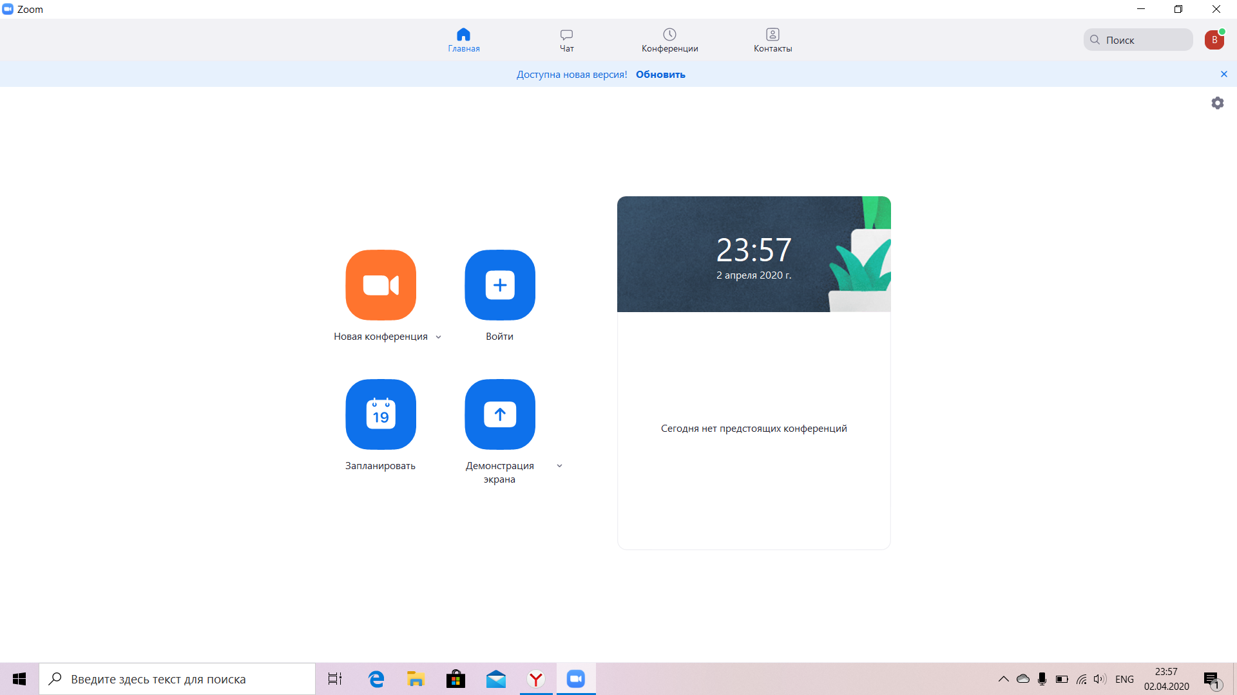

Slide 61
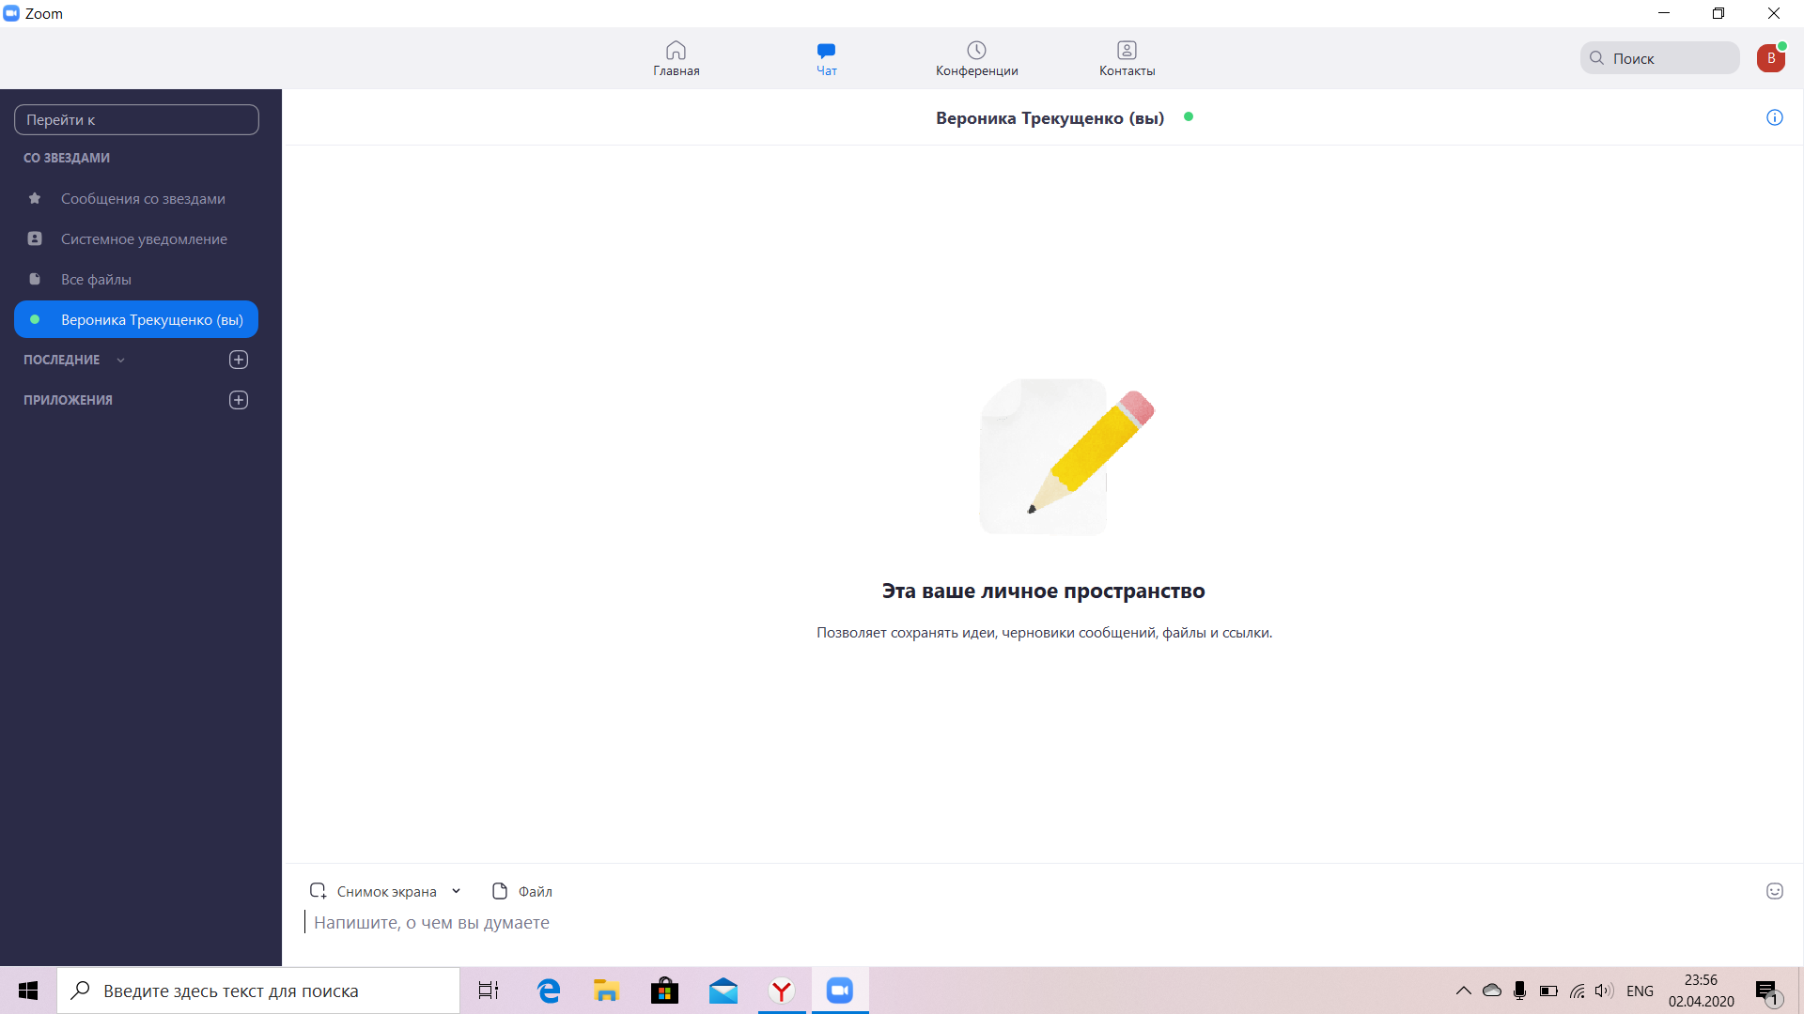

Slide 62
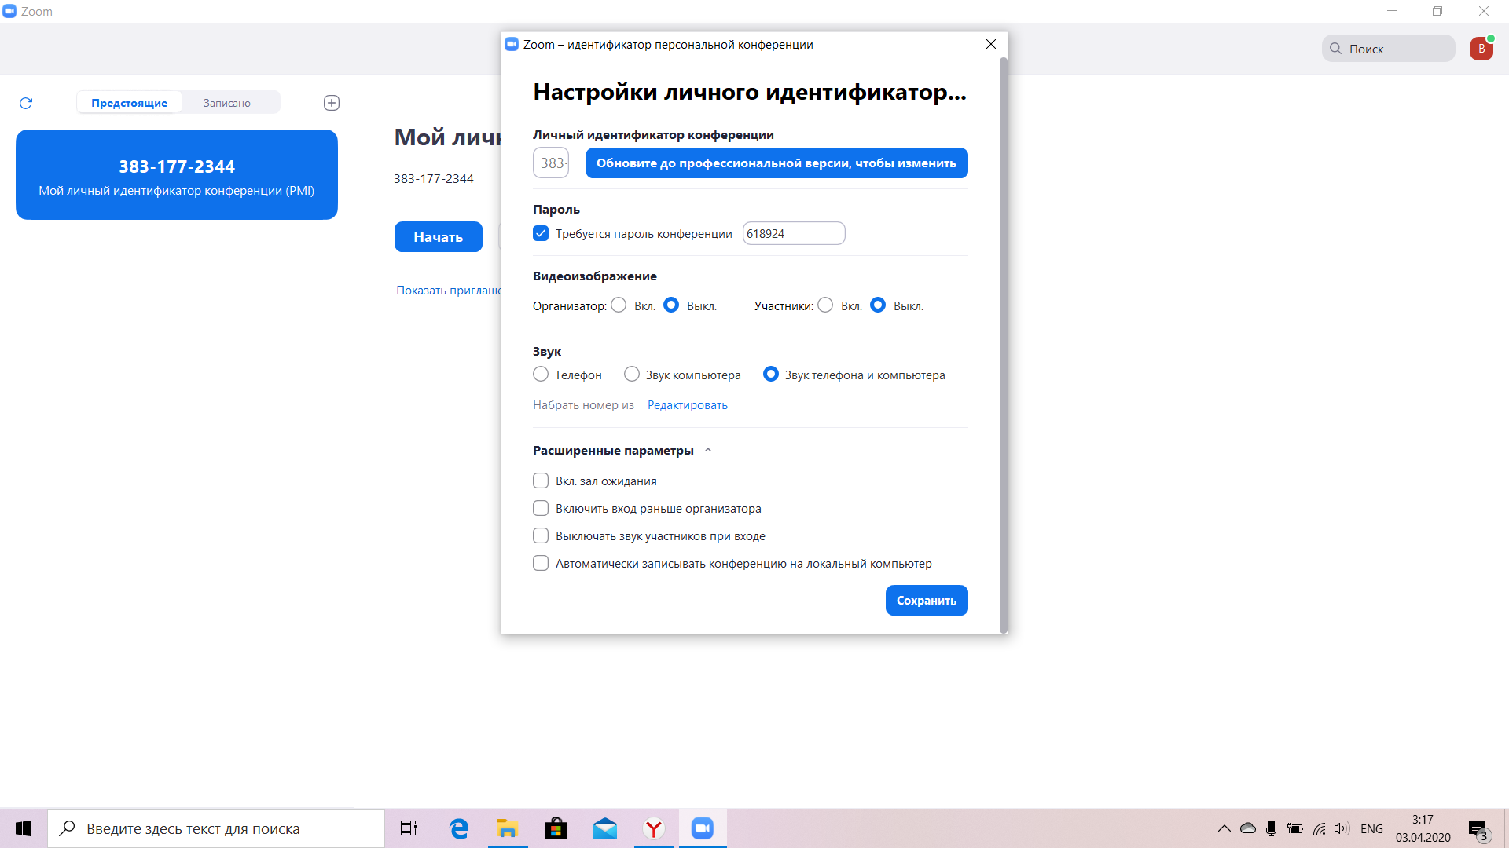

Slide 63
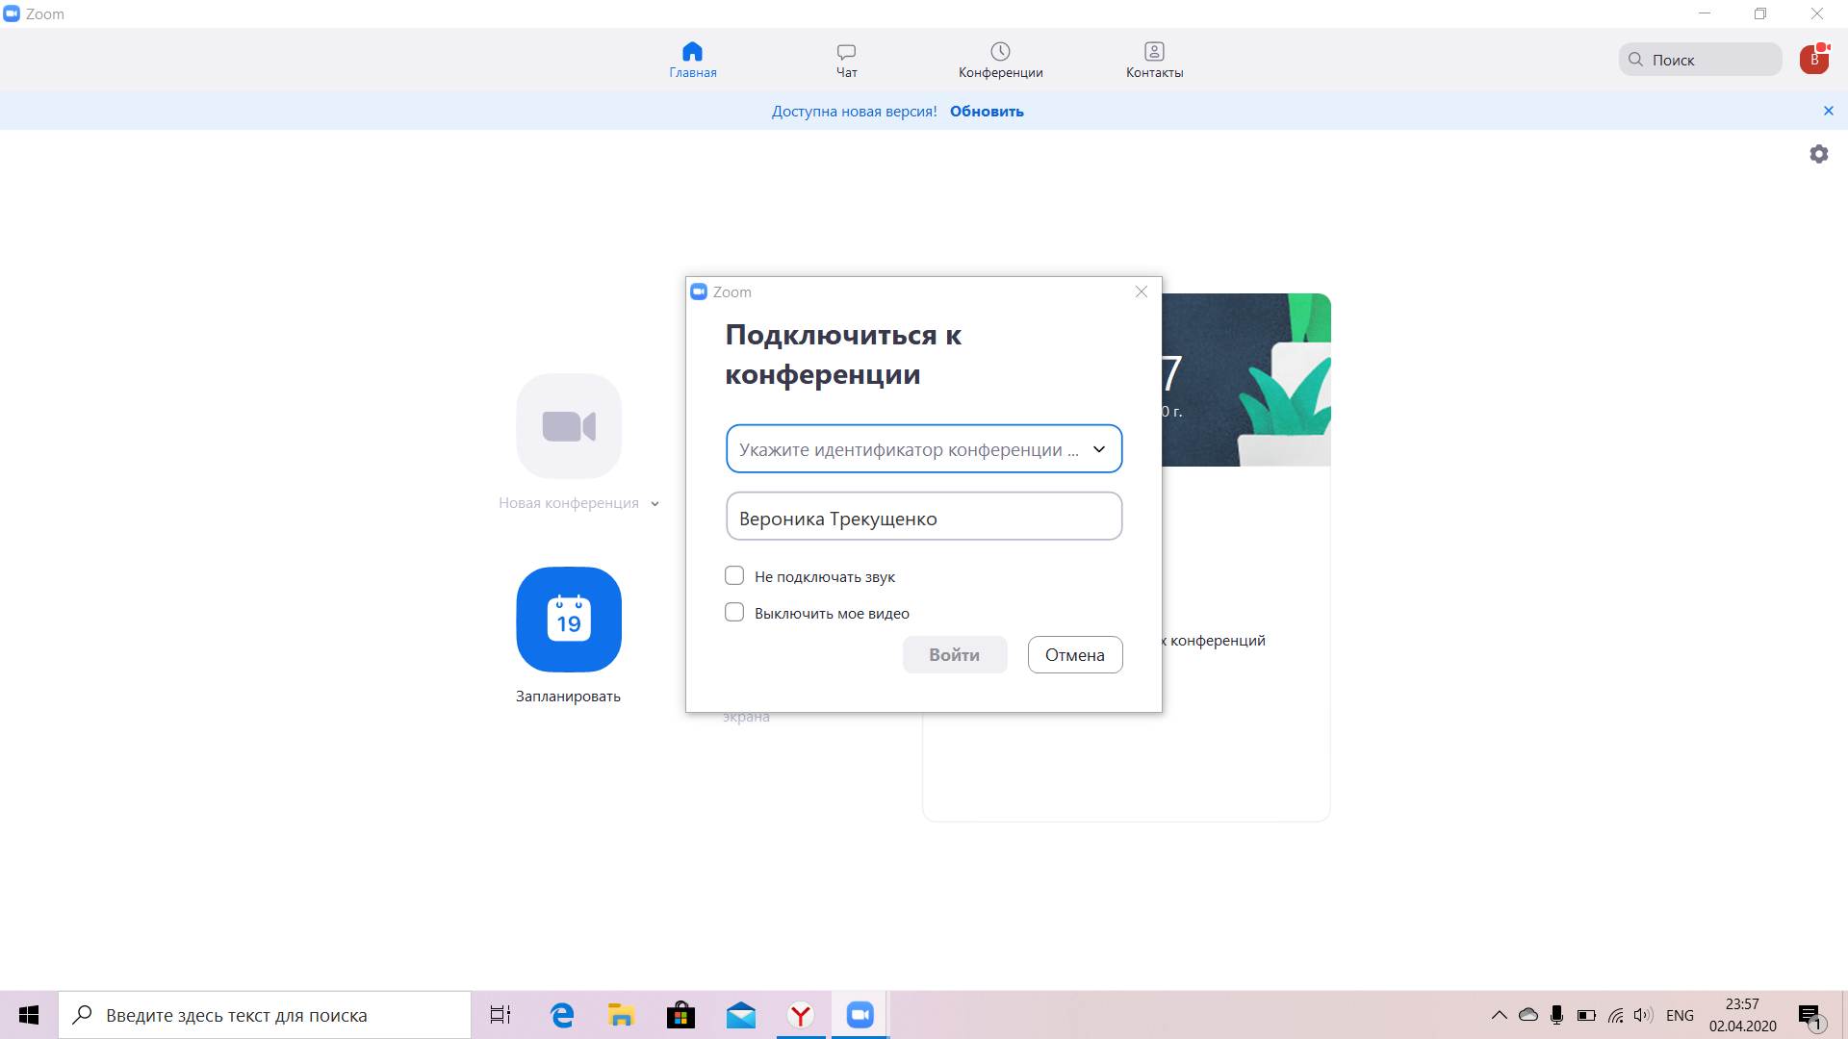

Slide 64
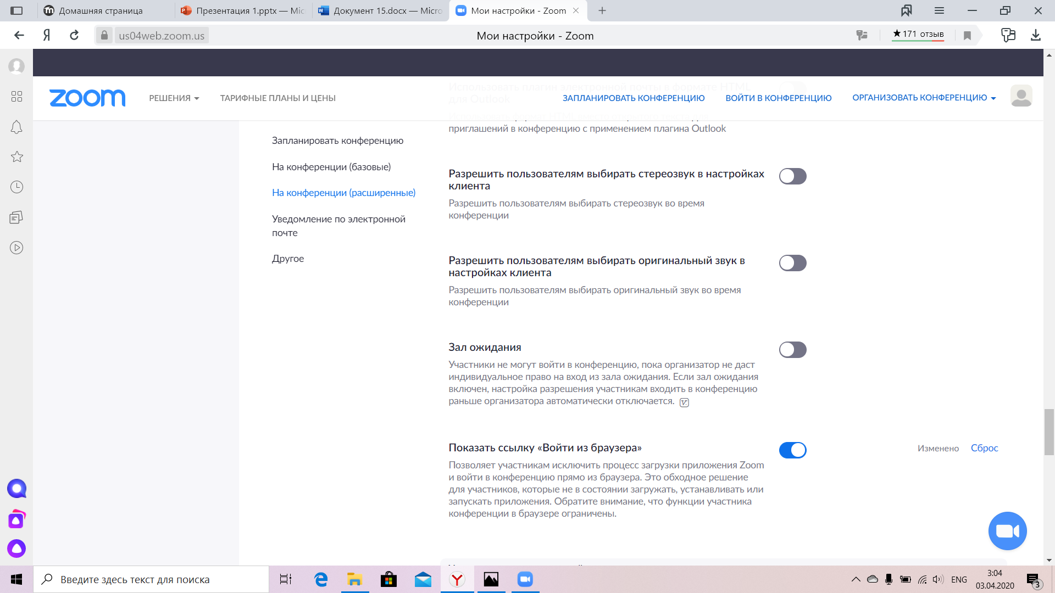

Slide 65
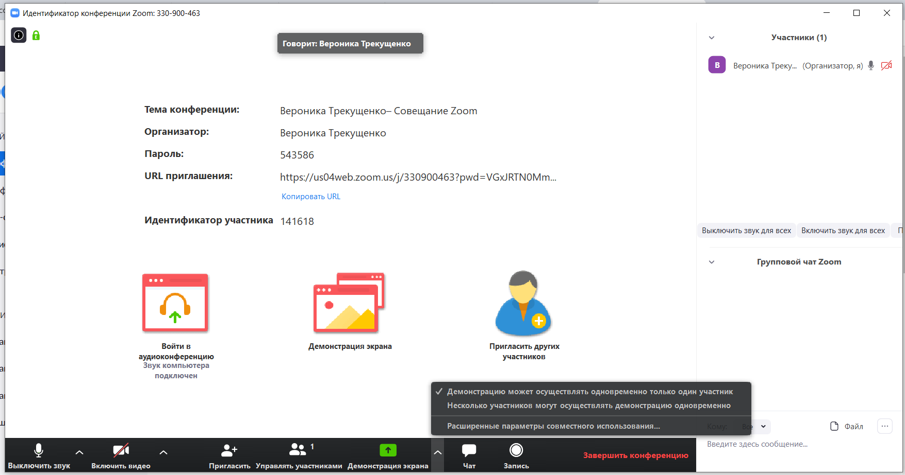

Slide 66
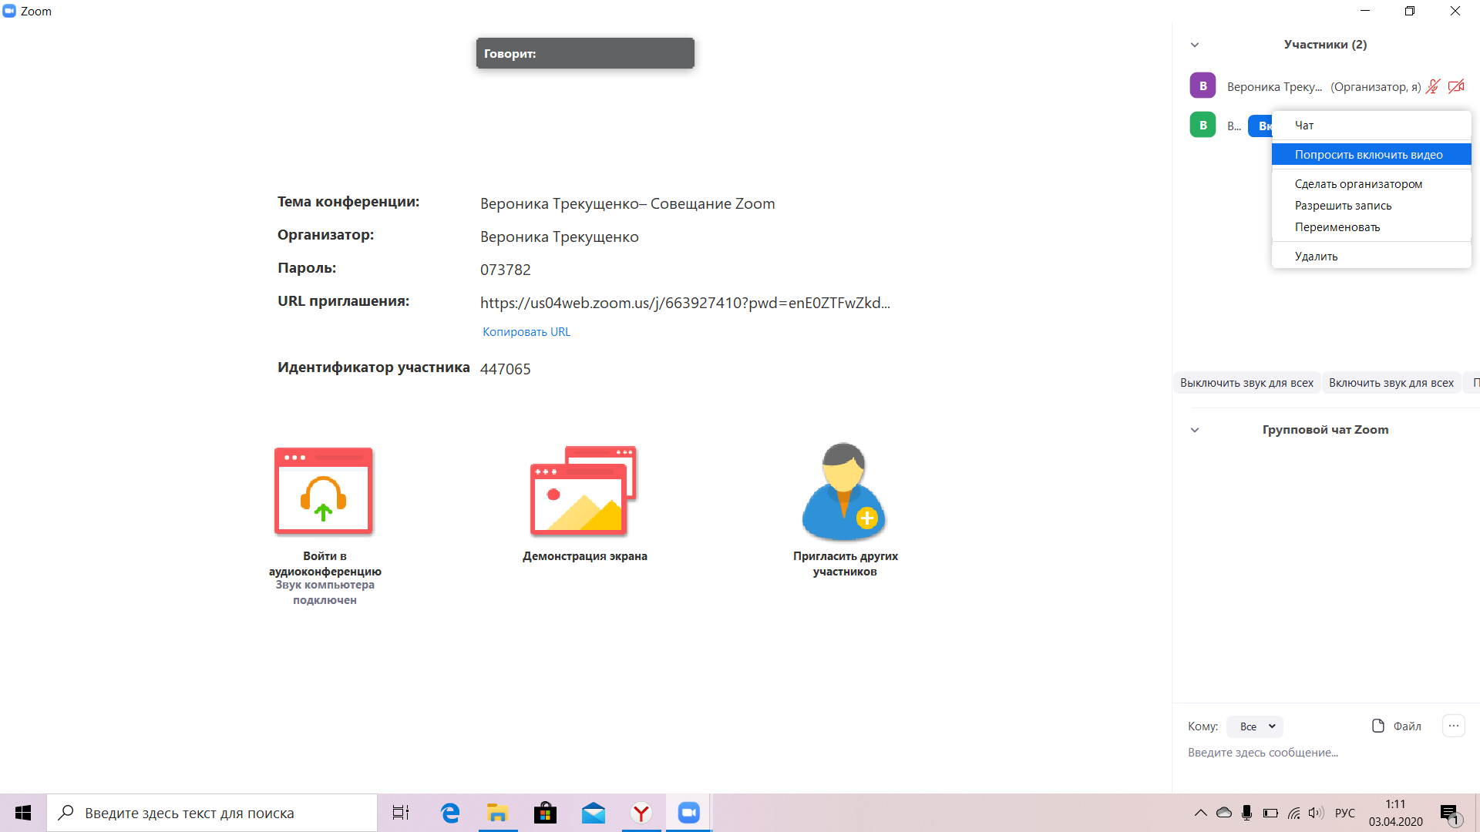

Slide 67
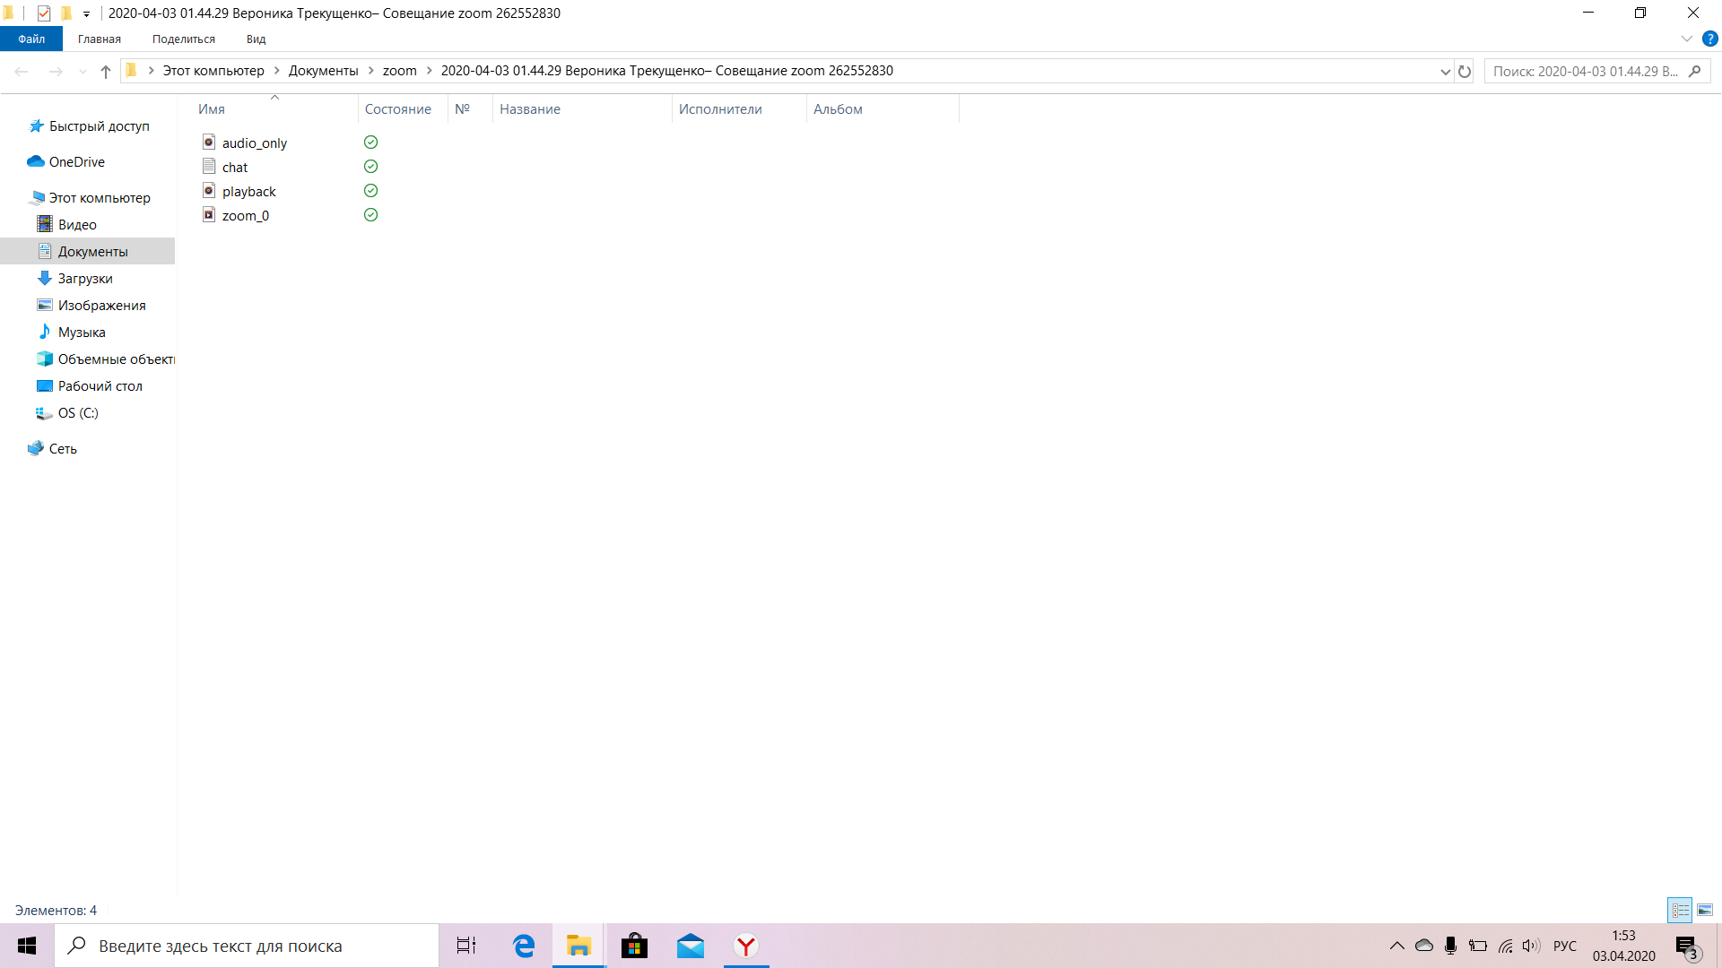

Slide 68
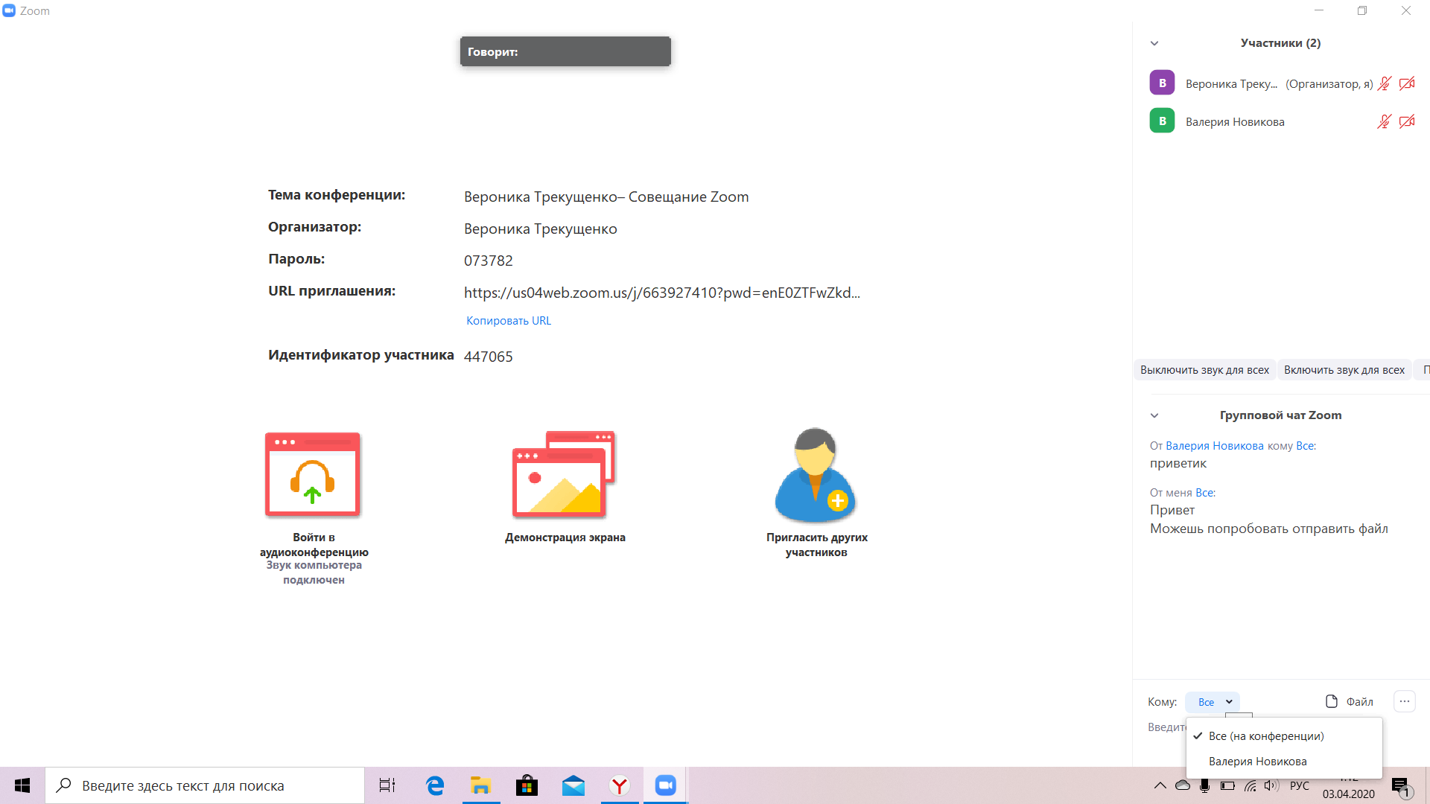

Slide 69
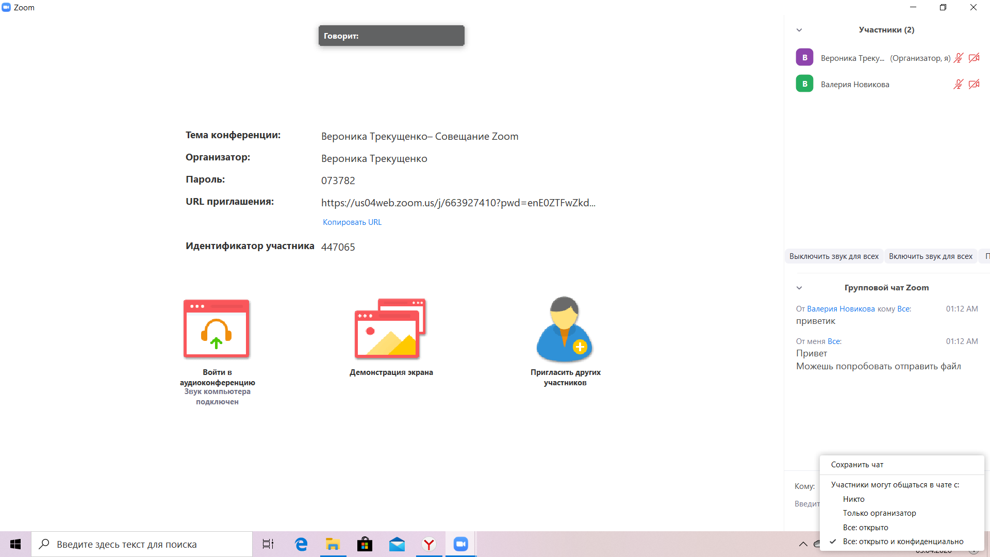

Slide 70
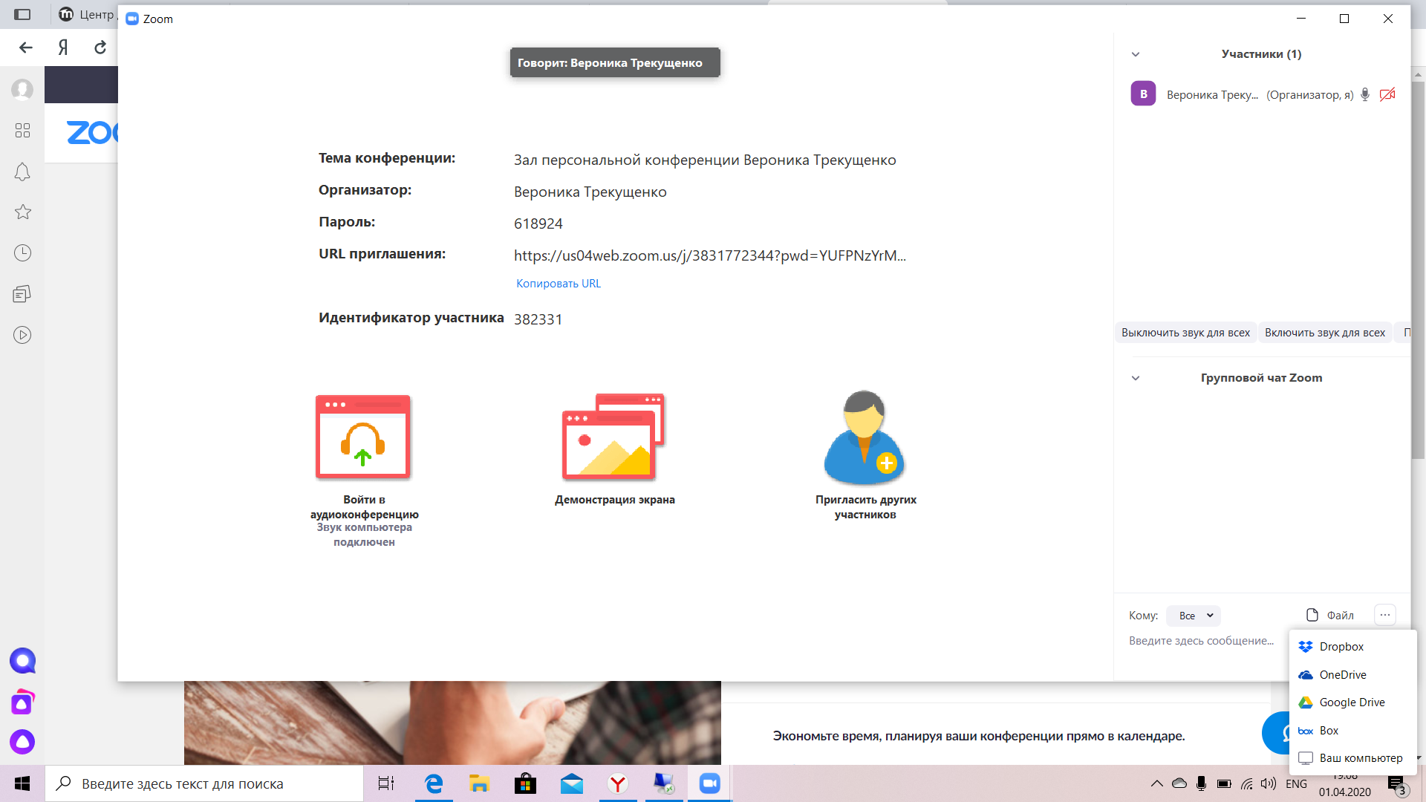

Slide 71
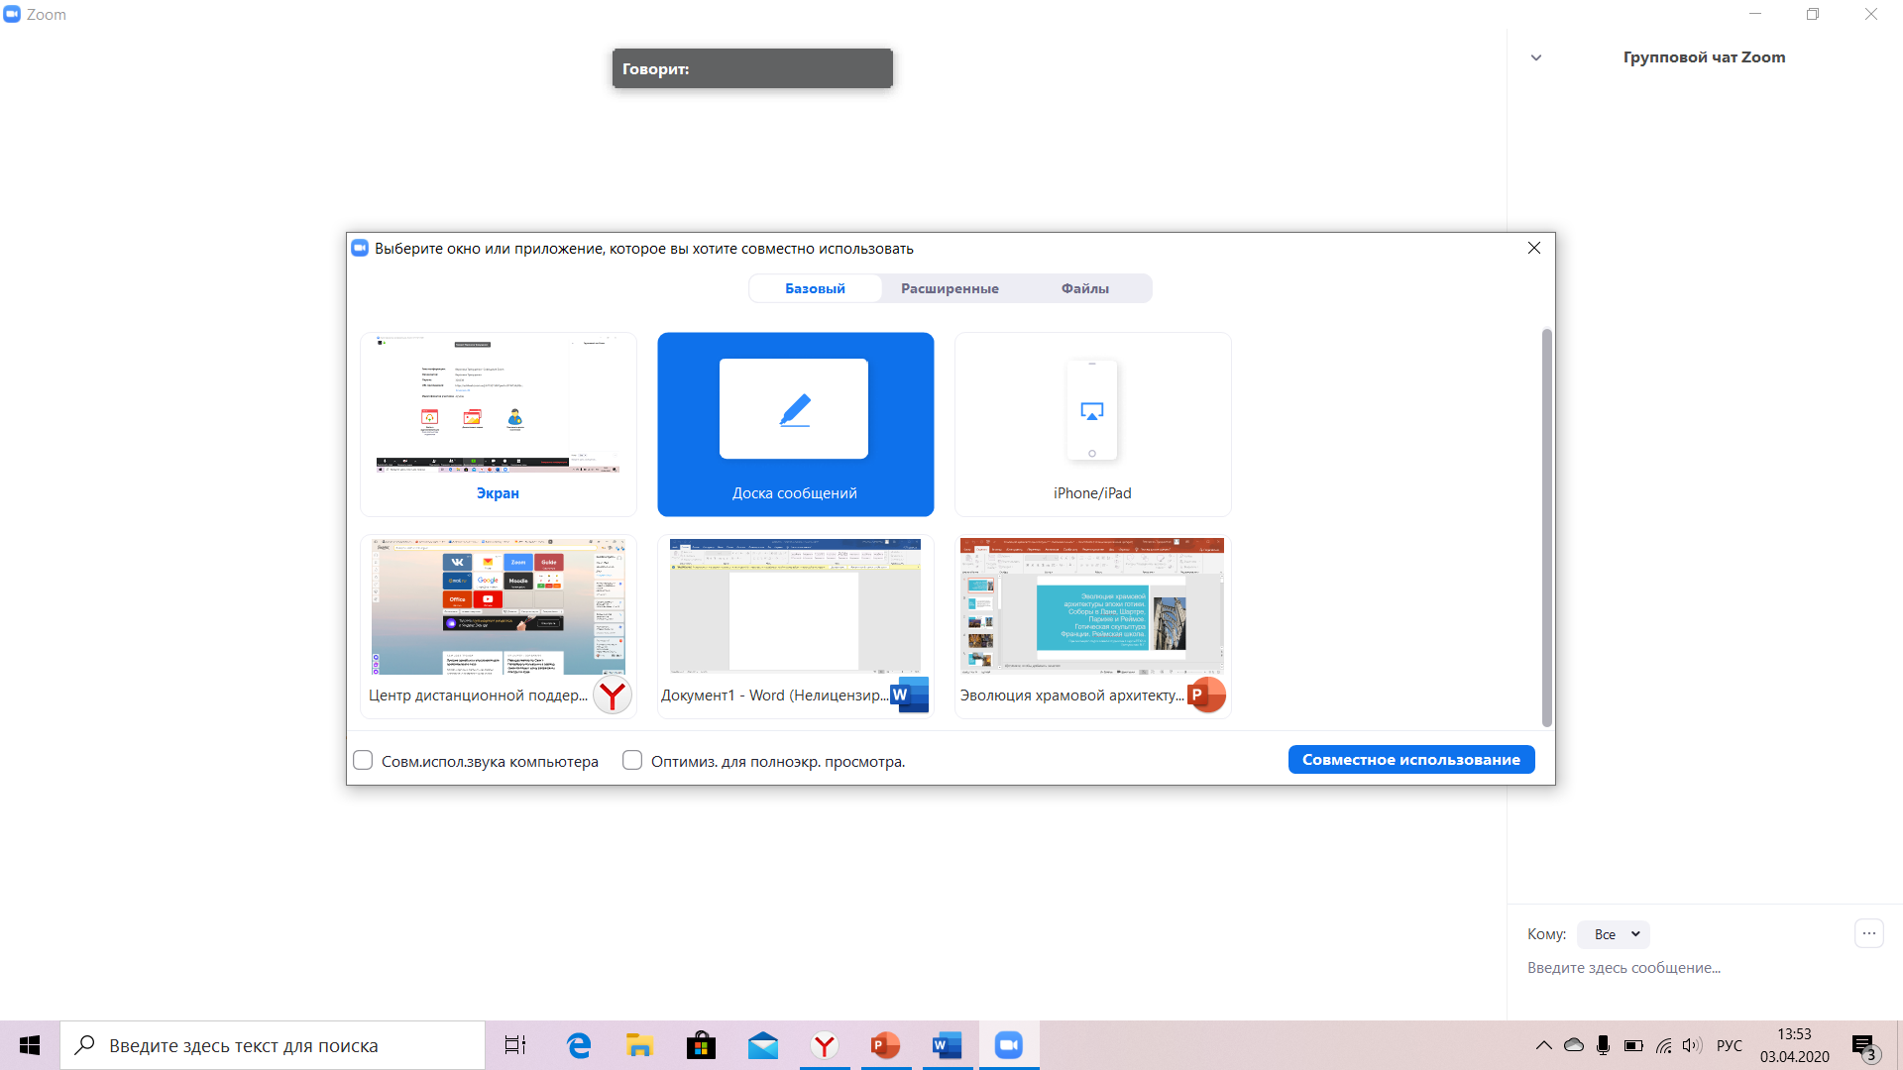

Slide 72
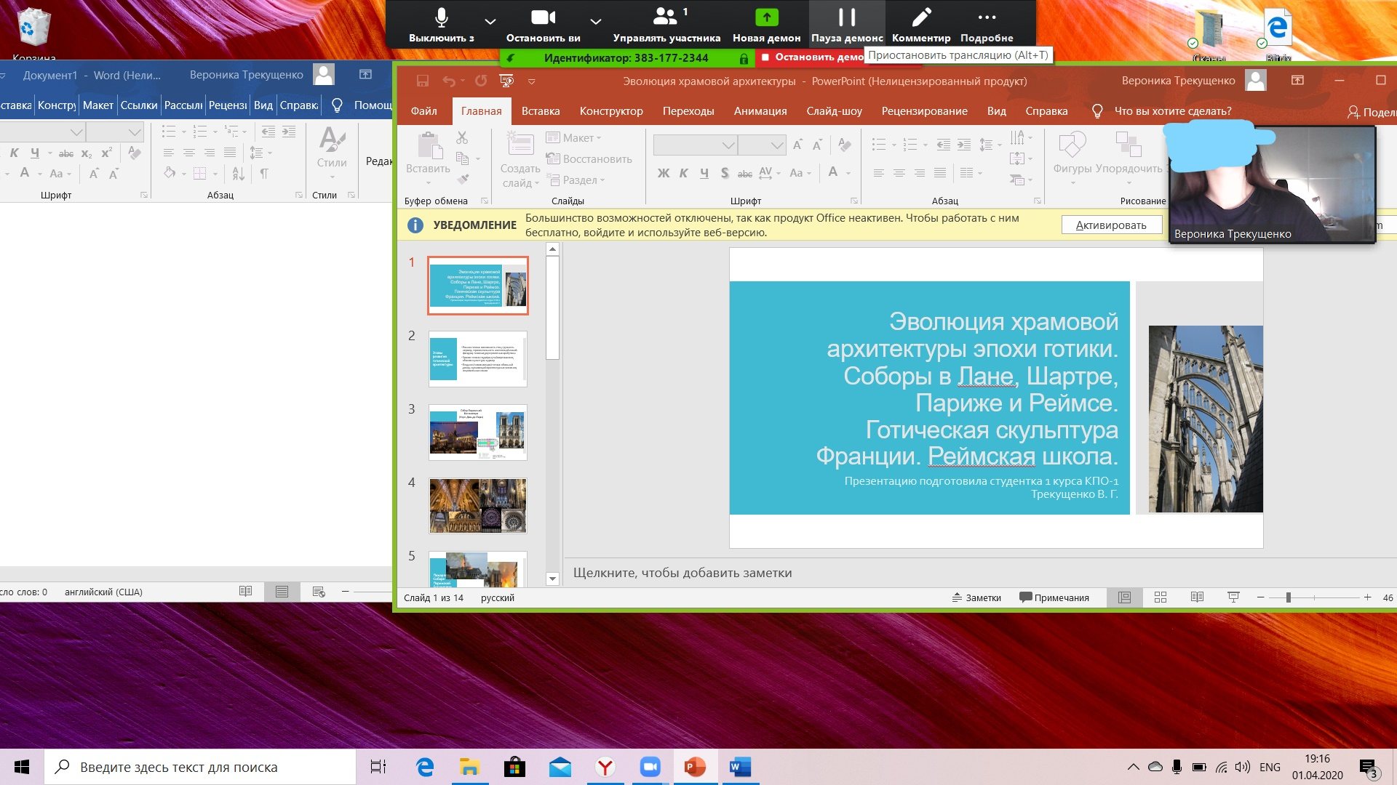

Slide 74
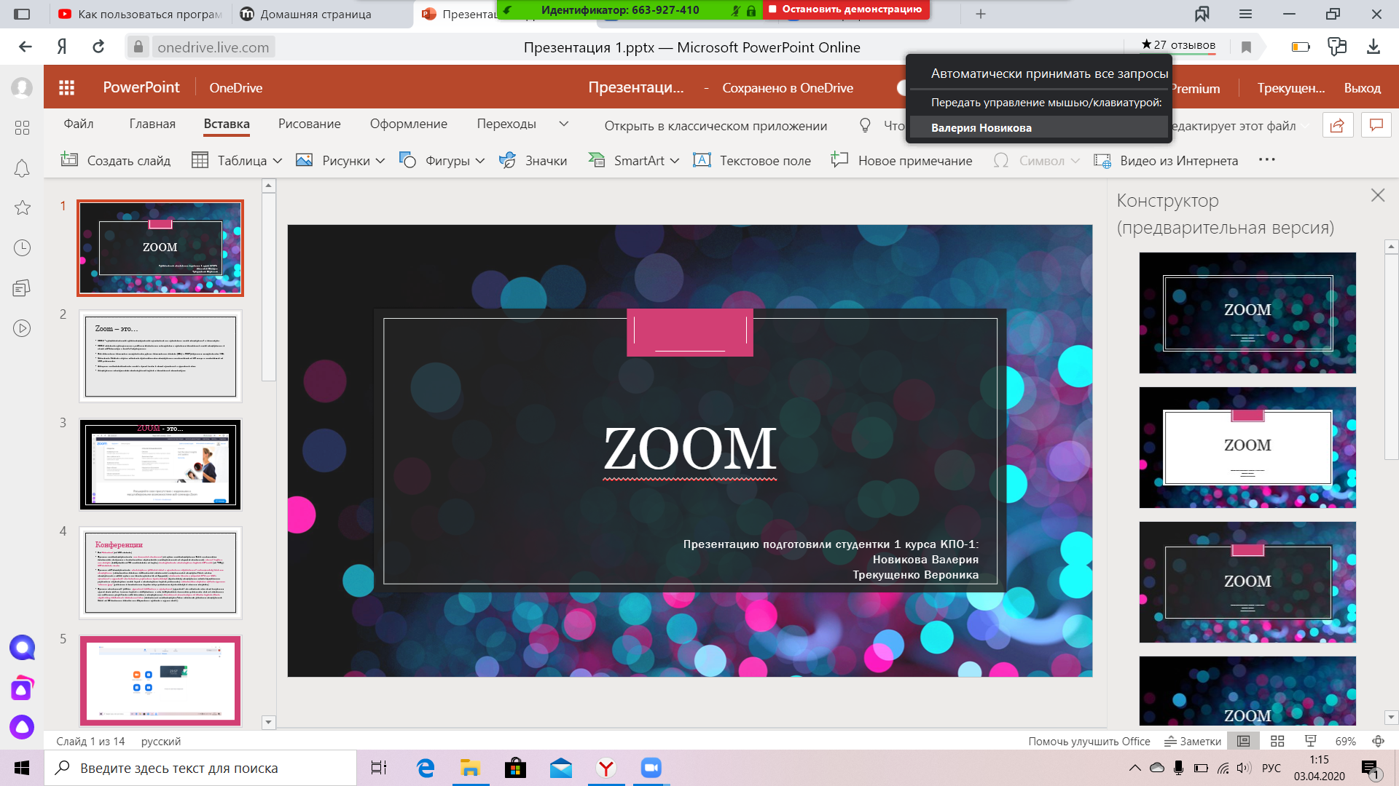

Slide 75
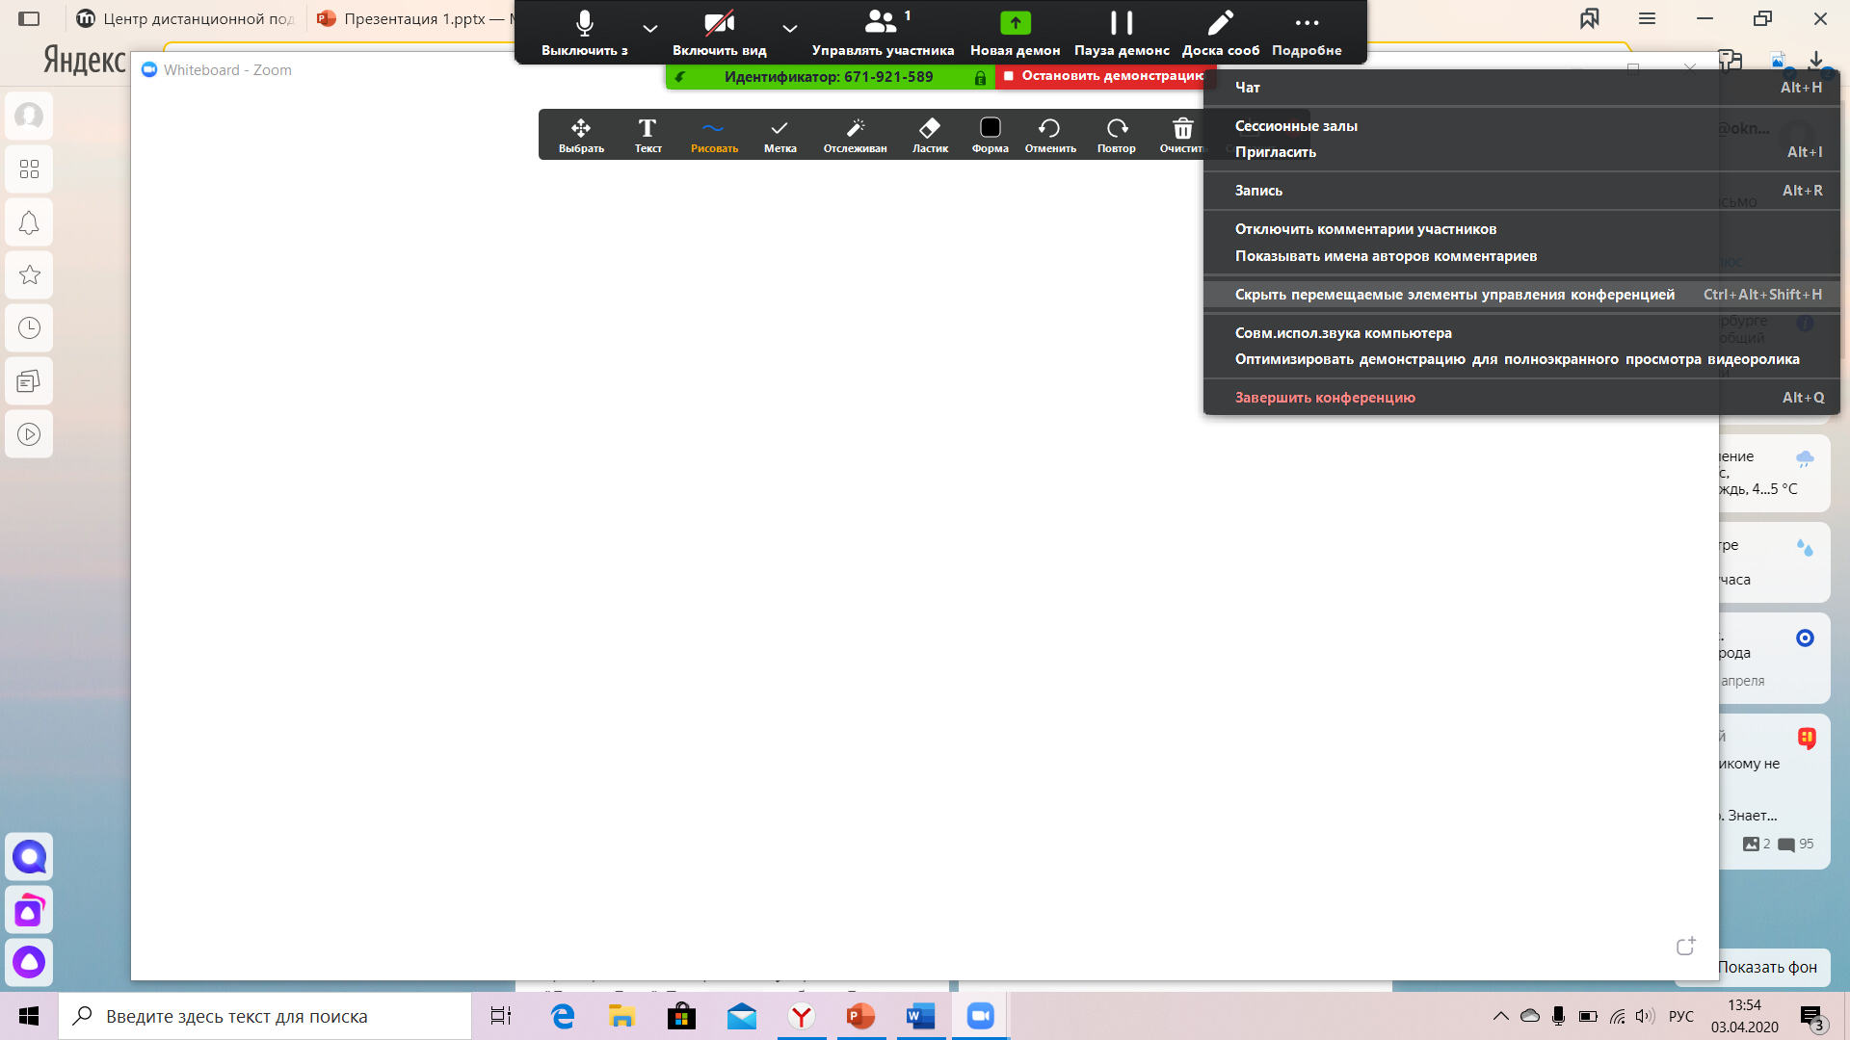

Slide 76
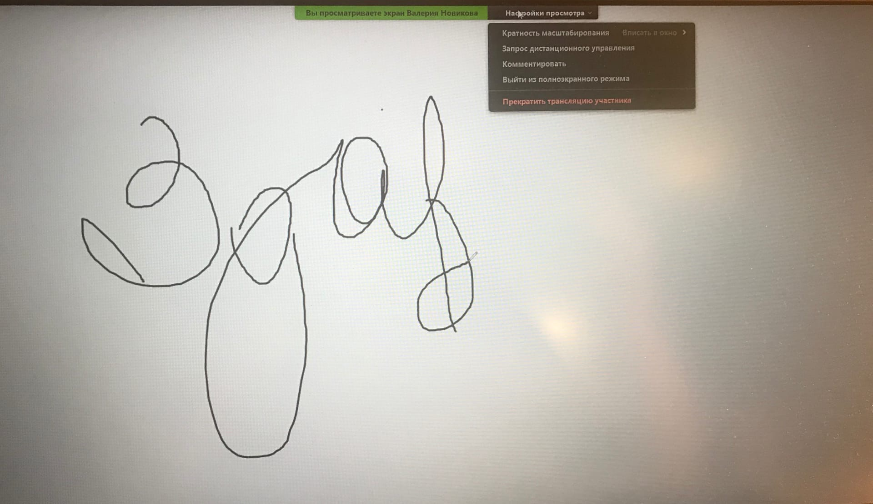

Slide 77
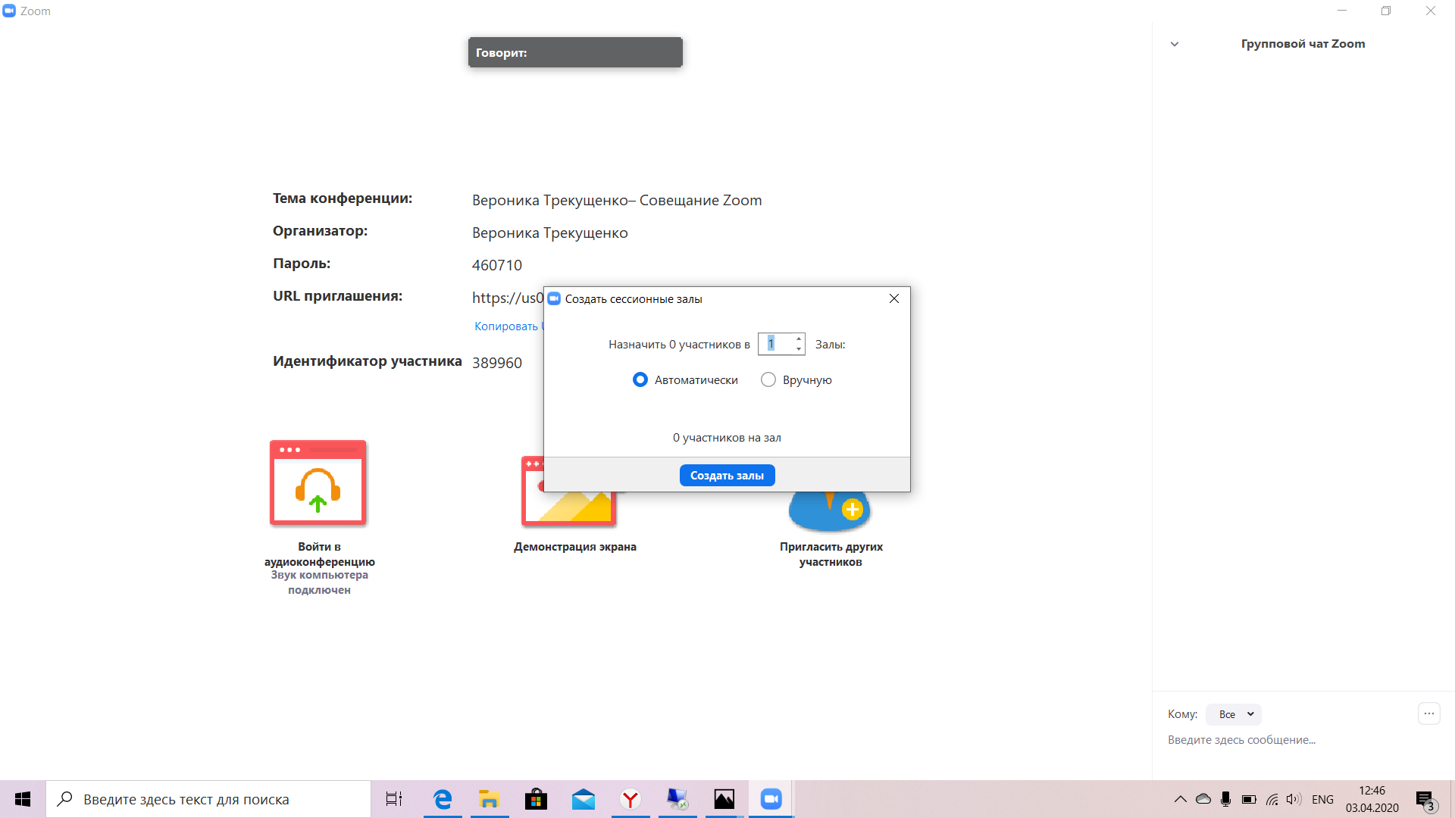

Slide 78
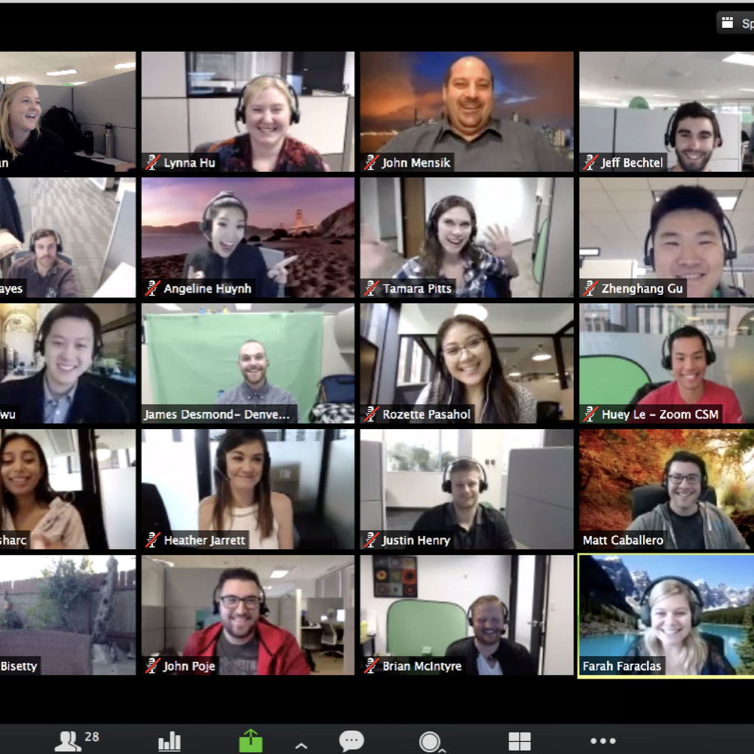

Slide 79
Веб-семинары
Что такое веб-семинар?
Видеовебинары Zoom позволяют с легкостью проводить крупные интерактивные мероприятия с трансляцией видео, звука и экранов. В таком вебинаре может принимать участие до 100 участников с видеоизображением и 10 000 зрителей
Функции веб-семинара настраиваются для управления большими аудиториями с использованием фирменной символики, регистрации, элементов управления организатора, опросов, вопросов и ответов, голосования поднятием рук, чата, записей и отчетов

Slide 80
Как использовать веб-семинар?
Веб-семинар можно добавить к любым платным планам, таким как профессиональный, для бизнеса или же учебный
Необходимо перейти на дополнительный план веб-семинара или обратиться к торговому представителю

Slide 81
Преимущества и недостатки платформы
Преимущества Zoom:
✓ стабильное соединение
✓ работает быстрее, например, того же скайпа
✓ требует меньше оперативной памяти компьютера
✓ доступны разные варианты демонстрации экрана: можно выбрать экран, который будет выводиться ученикам (и параллельно что-то делать в другой программе), или выбрать режим, в котором ученики видят то же, что и вы
✓ доступна трансляция экрана с мобильных устройств (правда, при этом выключается камера)
✓ доступны фоны на разные случаи
Недостатки Zoom:
групповые конференции доступны только 40 минут, дальше нужно активировать платную версию
ограничение по количеству человек (до 100)
программа не сильно распространена — надо скачивать, разбираться, как она работает (и учителю, и ученикам)

Slide 82
Возможности...
Как мы уже успели заметить возможностей у данной платформы - море!
Очень легко использовать данную платформу не только молодому поколению студентов и учеников, но и поколению уже более взрослому. Мы с коллегой попытались четко и систематизировано передать информацию об использовании Zoom, о некоторых характеристиках, которые успели изучить самостоятельно в ходе "тест-драйва" , о преимуществах и недостатках, чтобы у вас сложилось представление об этой уникальной платформе для организации практических и лекционных занятий, в нашем случае будет актуально сказать- обучения.
Таким образом, мы имеем возможность демонстраций различных экранов, использования доски и ввода туда текста, а не только рисунков, можем делить участников на группы, имеем возможность общения в чате, также важно заметить, что общение может осуществляться не только посредствам видеосвязи, а также аудиосвязи. Есть функция использования фоновых заставок. Также существует возможность передачи файлов, функция "поднять руку" и функция записи.

Slide 83
Webinar.ru
Выполнила:
Зайцева Ангелина
студентка ИФЧ 1-ого курса
группа ПО-1

Slide 84
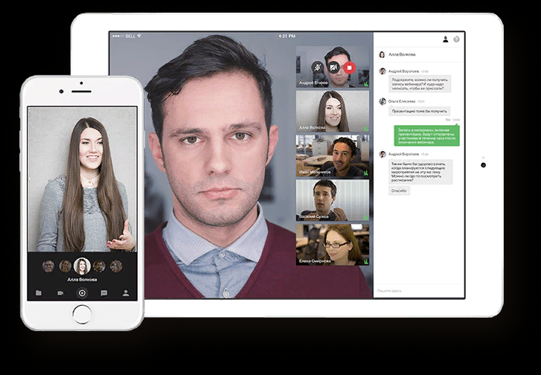
Российская платформа для проведения вебинаров, онлайн-совещаний и конференций. С помощью неё можно запустить онлайн-школу, организовать дистанционное корпоративное обучение или провести онлайн-совещание. Создатели платформы являются резидентами Сколково, что подтверждает их статус передовой IT-компании.
Запускается на всех браузерах, не требует дополнительного ПО и позволяет передавать знания в максимально высоком качестве.
Мобильное приложение позволяет посещать вебинары с телефона, не теряя качество связи и изображения.
До 10 000 участников на одном вебинаре
Платформа позволяет проводить вебинары без задержек в трансляции для 10 000 участников.

Slide 85
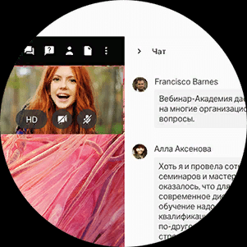
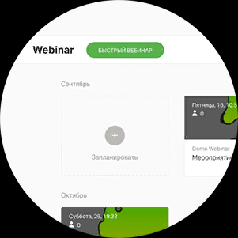
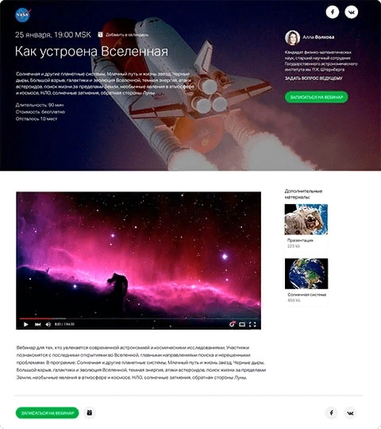
Чат – основной инструмент на вебинарах. Как и сама трансляция, чат работает без задержек. Также существует отдельная вкладка для вопросов: это помогает не пропустить вопросы при большом количестве участников.
Красивый и современный дизайн позволяет легко разобраться с функционалом платформы и демонстрирует удобство управления.
Автоматические уведомления участников
по электронной почте. Также можно настроить рассылку после вебинара, чтобы поблагодарить слушателей за участие и поделиться ссылками на необходимые материалы.
Приглашение участников. Для каждого вебинара на платформе автоматически создается страница регистрации и присваивается уникальный адрес. Ссылку на страницу можно использовать в рекламе на сайте, в социальных сетях, блоге.

Slide 86
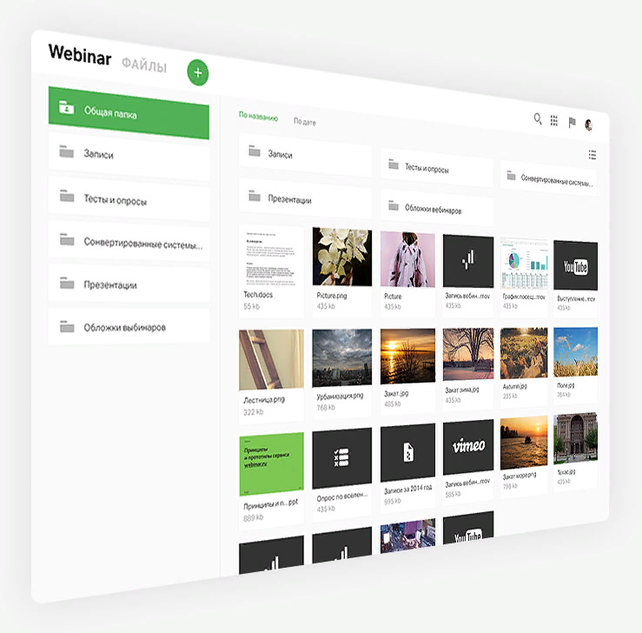
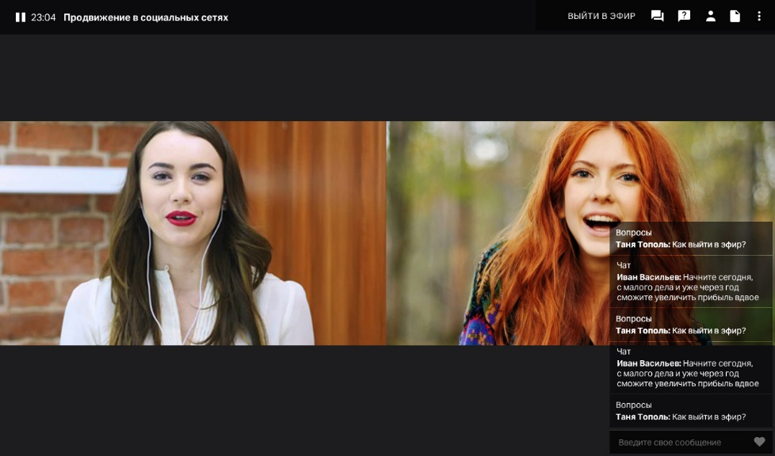
Видеозапись вебинар . На платформе Webinar всегда ведётся запись всех вебинаров. После занятия остаётся только открыть доступ к записи для участников, чтобы они смогли вернуться к материалу повторно или посмотреть вебинар, если не присутствовали на нём.
Удобный файловый менеджер
Хранение презентации, тестов и видео в единой файловой системе. Выстраивание нужной структуры хранения документов, можно помечать файлы тегами.
Поддержка энкодера
Энкодер позволяет транслировать видео с профессиональных камер, вставлять титры и логотип.
Статистика активности участников
Анализ эффективности вебинаров. Возможность получения истории посещений любого участника.

Slide 87
Особенности проведения вебинаров
для обучения
Вебинары могут использоваться как самостоятельно, так и в рамках систем дистанционного обучения .Онлайн-формат помогает координировать сложноуправляемые процессы. Вебинары подходят как для корпоративного обучения, так и для школьного и
вузовского образования.
На платформе Webinar для обучения предусмотрен
следующий функционал:
Тесты. Возможность использования тестирования, чтобы оценивать усвоение материала.
Рисование на доске и слайдах. Пояснение и обучение схемами, можно рисовать на
готовых слайдах и чистых листах.
Демонстрация экрана компьютера. Возможность показа открытых программ через демонстрацию рабочего стола.
Совместная работа. Можно вывести в эфир участников вебинара, например, во время экзаменов и тестирований. Возможность приглашение новых спикеров и одновременного вещания.

Slide 89
Спасибо за внимание!

